Slide 1
Древняя Русь Глазами художников

Slide 2
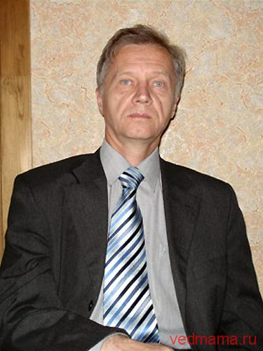
Художник Всеволод Иванов — подлинная история Древней (Ведической) Руси (картины с описаниями)
Всеволод Борисович Иванов — русский художник, родился 14 августа 1950 года в городе Беломорске. В 1978 г. — окончил тверское художественное училище по специальности художника-оформителя. До 1974 года участвовал в городских, областных и одной всесоюзной выставках самодеятельных художников. После 1978 года выставлялся по линии Союза Художников России.

Slide 3
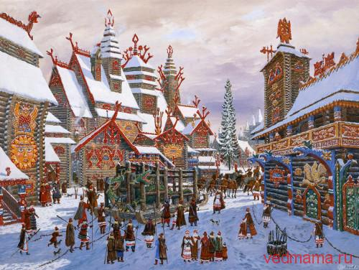
«Пленённый губитель русских. Удачная охота»
По улицам легендарного города Словенска движется толпа людей. Народ в ликовании: охотникам удалось все-таки пленить Змея Горыныча. Долго чудище издевалось и причиняло всяческие напасти русичам. Наконец змей устал и как утомлённый разбойник заснул в пещере.
Воспользовавшись удобным моментом, словяне сумели «добыть» страшного зверя. Они заковали змея в колодки и железа и в клетке повезли его на княжеское подворье. Теперь Горыныч из лютого врага превратится в забавное посмешище по праздникам.

Slide 4
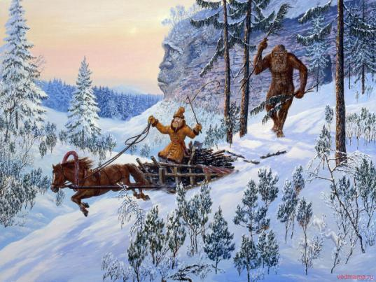
«Изгнание или Вторгшийся во владения»
Снежный человек выбежал из своей пещеры, чтобы напугать слишком назойливого дровосека. Крестьянин осмелился рубить лес у самой пещеры, нарушив тем самым жизненные интересы его обитателей. Великан схватил несколько еловых веток, чтобы отхлестать наглого смельчака. Но крестьянин так погоняет своего коня, что устраивать «крутую» погоню великан не будет. Достаточно того, что смельчак напуган. В следующий раз он будет заготавливать дрова в другом месте.

Slide 5
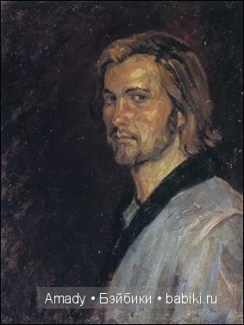
Борис Михайлович Ольшанский
Воспеватель своего родного края и всей родины и замечательный русский художник, Борис Михайлович Ольшанский, родился 25 февраля 1956 года, в Тамбове. Его родители – Михаил Федулович и Варвара Сергеевна – потомки зажиточных крестьян, которые испокон веков проживали в Тамбовской губернии. Любовь к крестьянским обычаям и труду проявилась еще в детстве: будущий художник очень интересовался своим родом и историей родного края и собрал внушительное количество информации. Он тренировался в рисунке и живописи, рисуя с натуры или по памяти, однако чувствовал потребность в художественном образовании.

Slide 6
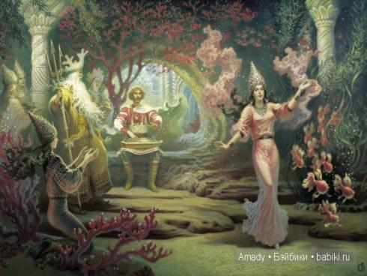
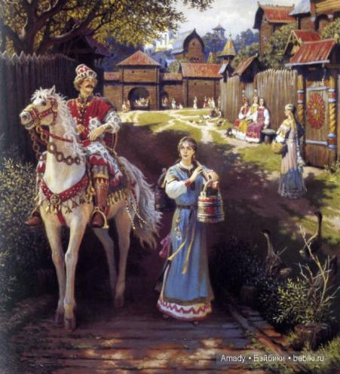
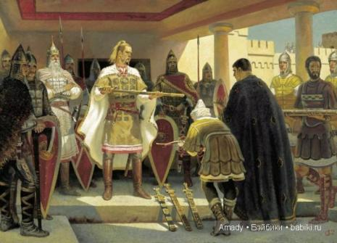
Картины Бориса Ольшанского из русских сказок, былин, преданий

Slide 7
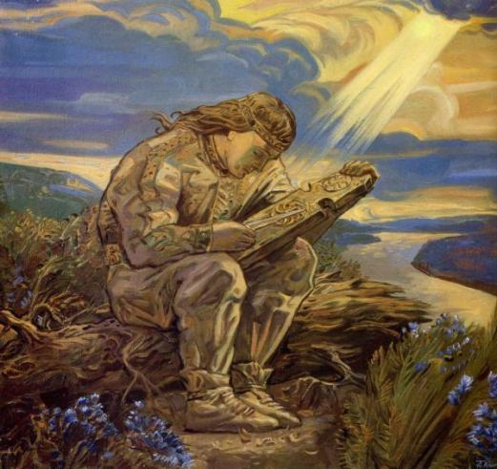
Андрей Клименко
Родился 12 июня 1956 года в Луганской области, поселке Щетово. Живописи обучался в Московском институте имени Сурикова. Первая персональная выставка его картин под названием "Образы славяно-русского и скифского эпоса" прошла в 1990 году. Затем последовали и многие другие выставки. Кроме того, Андрей Клименко выпустил два альбома совместно с другими художниками под названиями: "Деяния небожителей" и "Зачарованная Русь".
Древняя Русь в картинах Андрея Клименко предстаёт в прекрасных образах. Его работы всегда эмоциональны и содержат в себе необоримую любовь к Родине, любовь к русской старине, былинам, сказаниям и верованиям.

Slide 8
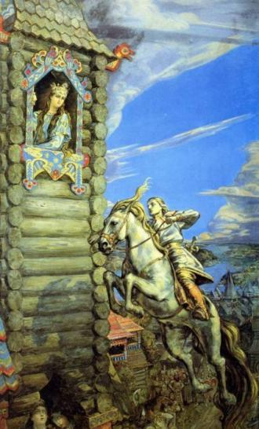
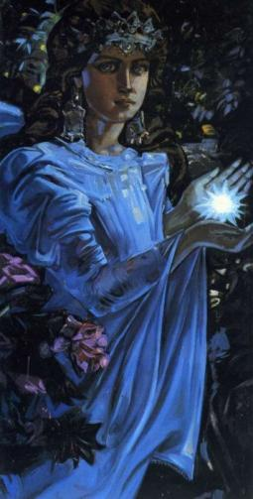
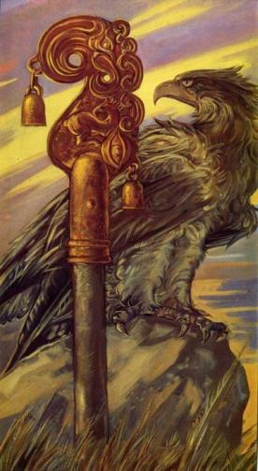
Картины художника славяниста
Царица ночи
Хранители кощун
Третий скок

Slide 9
Спасибо за внимание

